Slide 1
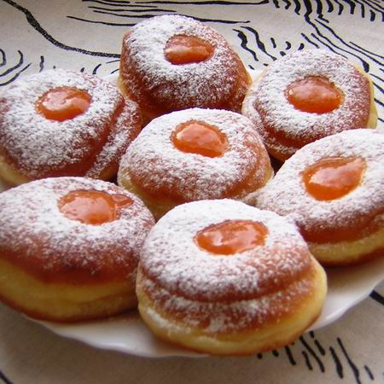
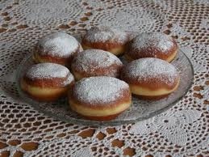
faschingskrapfen

Slide 2
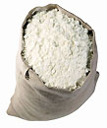
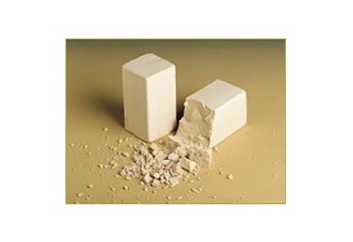
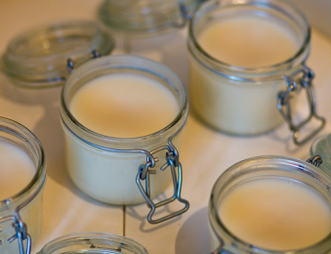
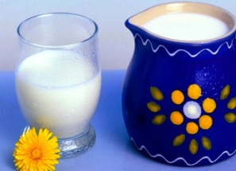
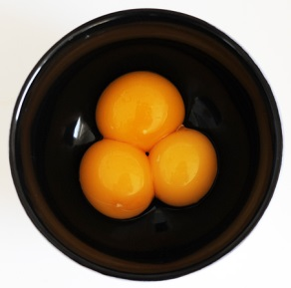
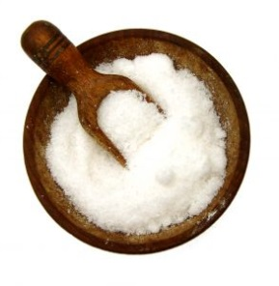
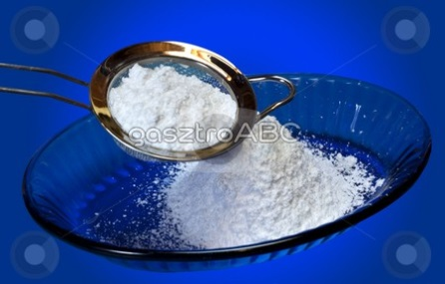
Zutaten
500 g Mehl
30 g Hefe
50 g Schmalz
0,5 l Milch
6 Eigelb
1 Prise Salz
50 g Staubzucker
Ausbackfett

Slide 3
Zubereitung
Aus der zerkrümellten Hefe mit etwas lauwarmer Milch, Zucker und Mehl einen Vorteig bereiten und an einem warmen Ort auf das Doppelte gehen lassen
De Eigelb mit dem übrigen Zucker verrühren und zu dem Vorteig geben; die anderen Zutaten mit so viel Milch unterarbeiten, daß ein weicher Teig entsteht
Den Teig mit einem Kochlöffel etwa 20 Minutes schlagen, wenig Mehl darüberstäuben und zugedeckt etwa 40 Minuten ruhen lassen
Den Teig dann auf einem bemehlten Brett fingerdick ausrollen, die Krapfen mit einer Form ausstechen und mit einem Tuch zugedeckt nochmals etwa 30 Minuten gehen lassen
Dann die Krapfen im siedelnden, aber nicht rauchenden Fett zuerst zugedeckt so lange backen, bis die eine Seite goldgelb ist
Die Krapfen wenden und ohne Deckel auch die andere Seite goldgelb backen
Mit einem Schaumlöffel aus dem Fett heben, abtropfen lassen und mit Staubzucker bestreuen

